Slide 1
PROYECTO “MIZAPAS”
Megan Nicol Ibagué Pinzón
Camilo José Bonilla
Yeison Oswaldo Boada

Slide 2
DESCRIPCIÓN DEL SISTEMA
PROCESO DE ADQUISICIÓN DE MERCANCÍA
Se realiza un viaje cada 2 meses a Estados Unidos donde se reúne con su proveedor.
Se revisan los nuevos modelos del producto y se escogen los que serán adquiridos.
Luego de la compra de estos, el proveedor se encarga del envío de estos a Colombia.
Una vez recibidos, se verifica la calidad del producto y se procede a publicitar o a entregar en caso de que haya sido un encargo.
si la calidad es mala o está defectuoso este producto no saldrá a la venta, se notificará al proveedor y será cambiado en el próximo viaje.

Slide 3
PROCESO DE PUBLICITACIÓN
Se publica de manera virtual en Facebook, información relevante del producto como una imagen, talla, precio y contacto (telefono) para realizar la compra.

Slide 4
PROCESO DE COMPRA
Revisión por parte del cliente del catálogo de productos mostrado en Facebook o Instagram.
Una vez seleccionado el producto deseado el cliente deberá ponerse en contacto, lo cual puede hacerse por medio de teléfono o con un mensaje directo a la página de Facebook.
Una vez que hay comunicación entre la empresa y el cliente se pueden tener en cuenta temas como el de la negociación del precio antes de realizar la compra.
Se Acuerda la forma de pago, que puede ser por medio de consignación bancaria (Bancolombia) o realizando el pago por medio de Efecty o supergiros.
se proporcionará la cuenta o la identificación a la cual hacer el pago.
se solicitara los datos del cliente para el envío del producto.
el producto cuenta con una garantia de 30 dias.

Slide 5
PROCESO DE ENVÍO DE PRODUCTO
Se verifica la consignación o el pago del dinero respectivo a la compra del producto.
una vez verificado el pago, el producto es empacado y etiquetado.
el envio sera realizado por medio de una empresa de mensajería.
el costo del envio es gratis para el cliente.

Slide 6
PROCESO DE CAMBIO POR GARANTÍA
En caso de que el producto esté defectuoso o se quiera hacer efectiva la garantía, el cliente deberá ponerse en contacto con la empresa.
El contacto debera ser dentro de los 30 dias de garantia.
El cliente deberá enviar fotos del producto, especificando el daño.
Se evaluará en daño presentado en las fotos.
Si el daño o defecto es cobijado por la garantía se procederá al realizar el cambio.
Si el daño fue ocasionado por mal uso el producto no será cambiado.
Este cambio sólo será realizado una vez.
Este proceso no tiene costo adicional
Los envios serán pagados contra entrega.

Slide 7
PROCESO DE ENVÍO PARA CAMBIO
Se solicitará al cliente que envíe el producto con su empaque y etiqueta.
se procederá a enviar un nuevo producto debidamente empacado y etiquetado.

Slide 8
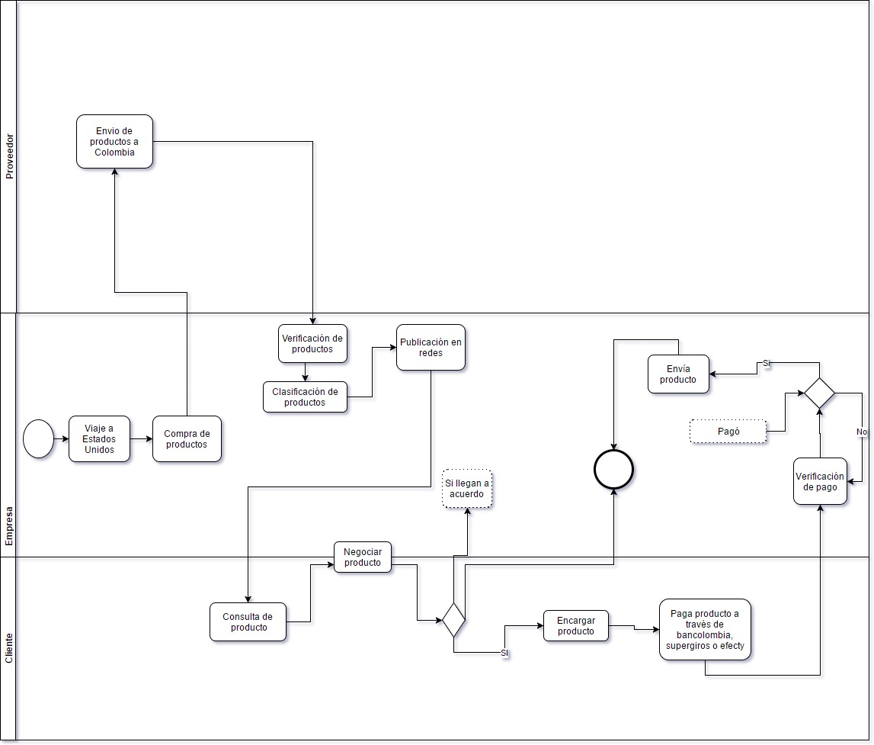

Slide 9
